Slide 1
Die zweite Chance! Aus Alt mach Neu!
Abschlussprojekt von Nadine Czyrnik
LVR-Zertifikatskurs 2023/2024 Leitungs-und Organisations
kompetenzen
Partizipative Umgestaltung des Außengeländes

Slide 2
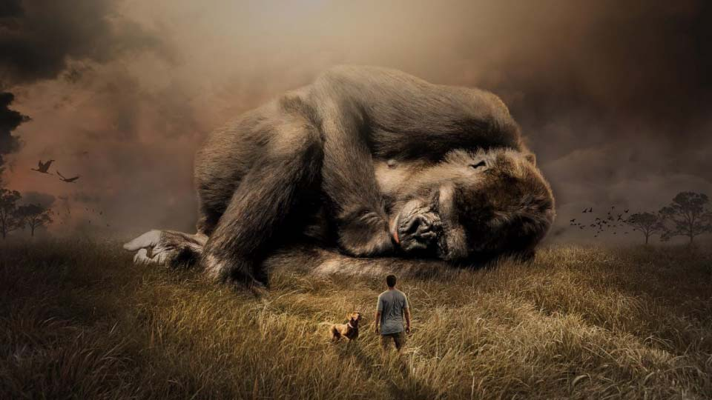
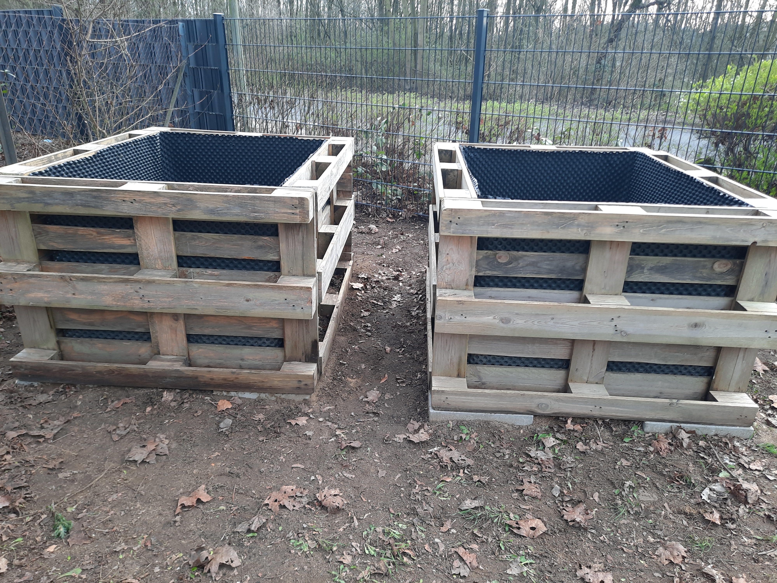
Willst du etwas verändern? Auch kleine Erfolge
führen ans Ziel, packen wir es an!

Slide 3
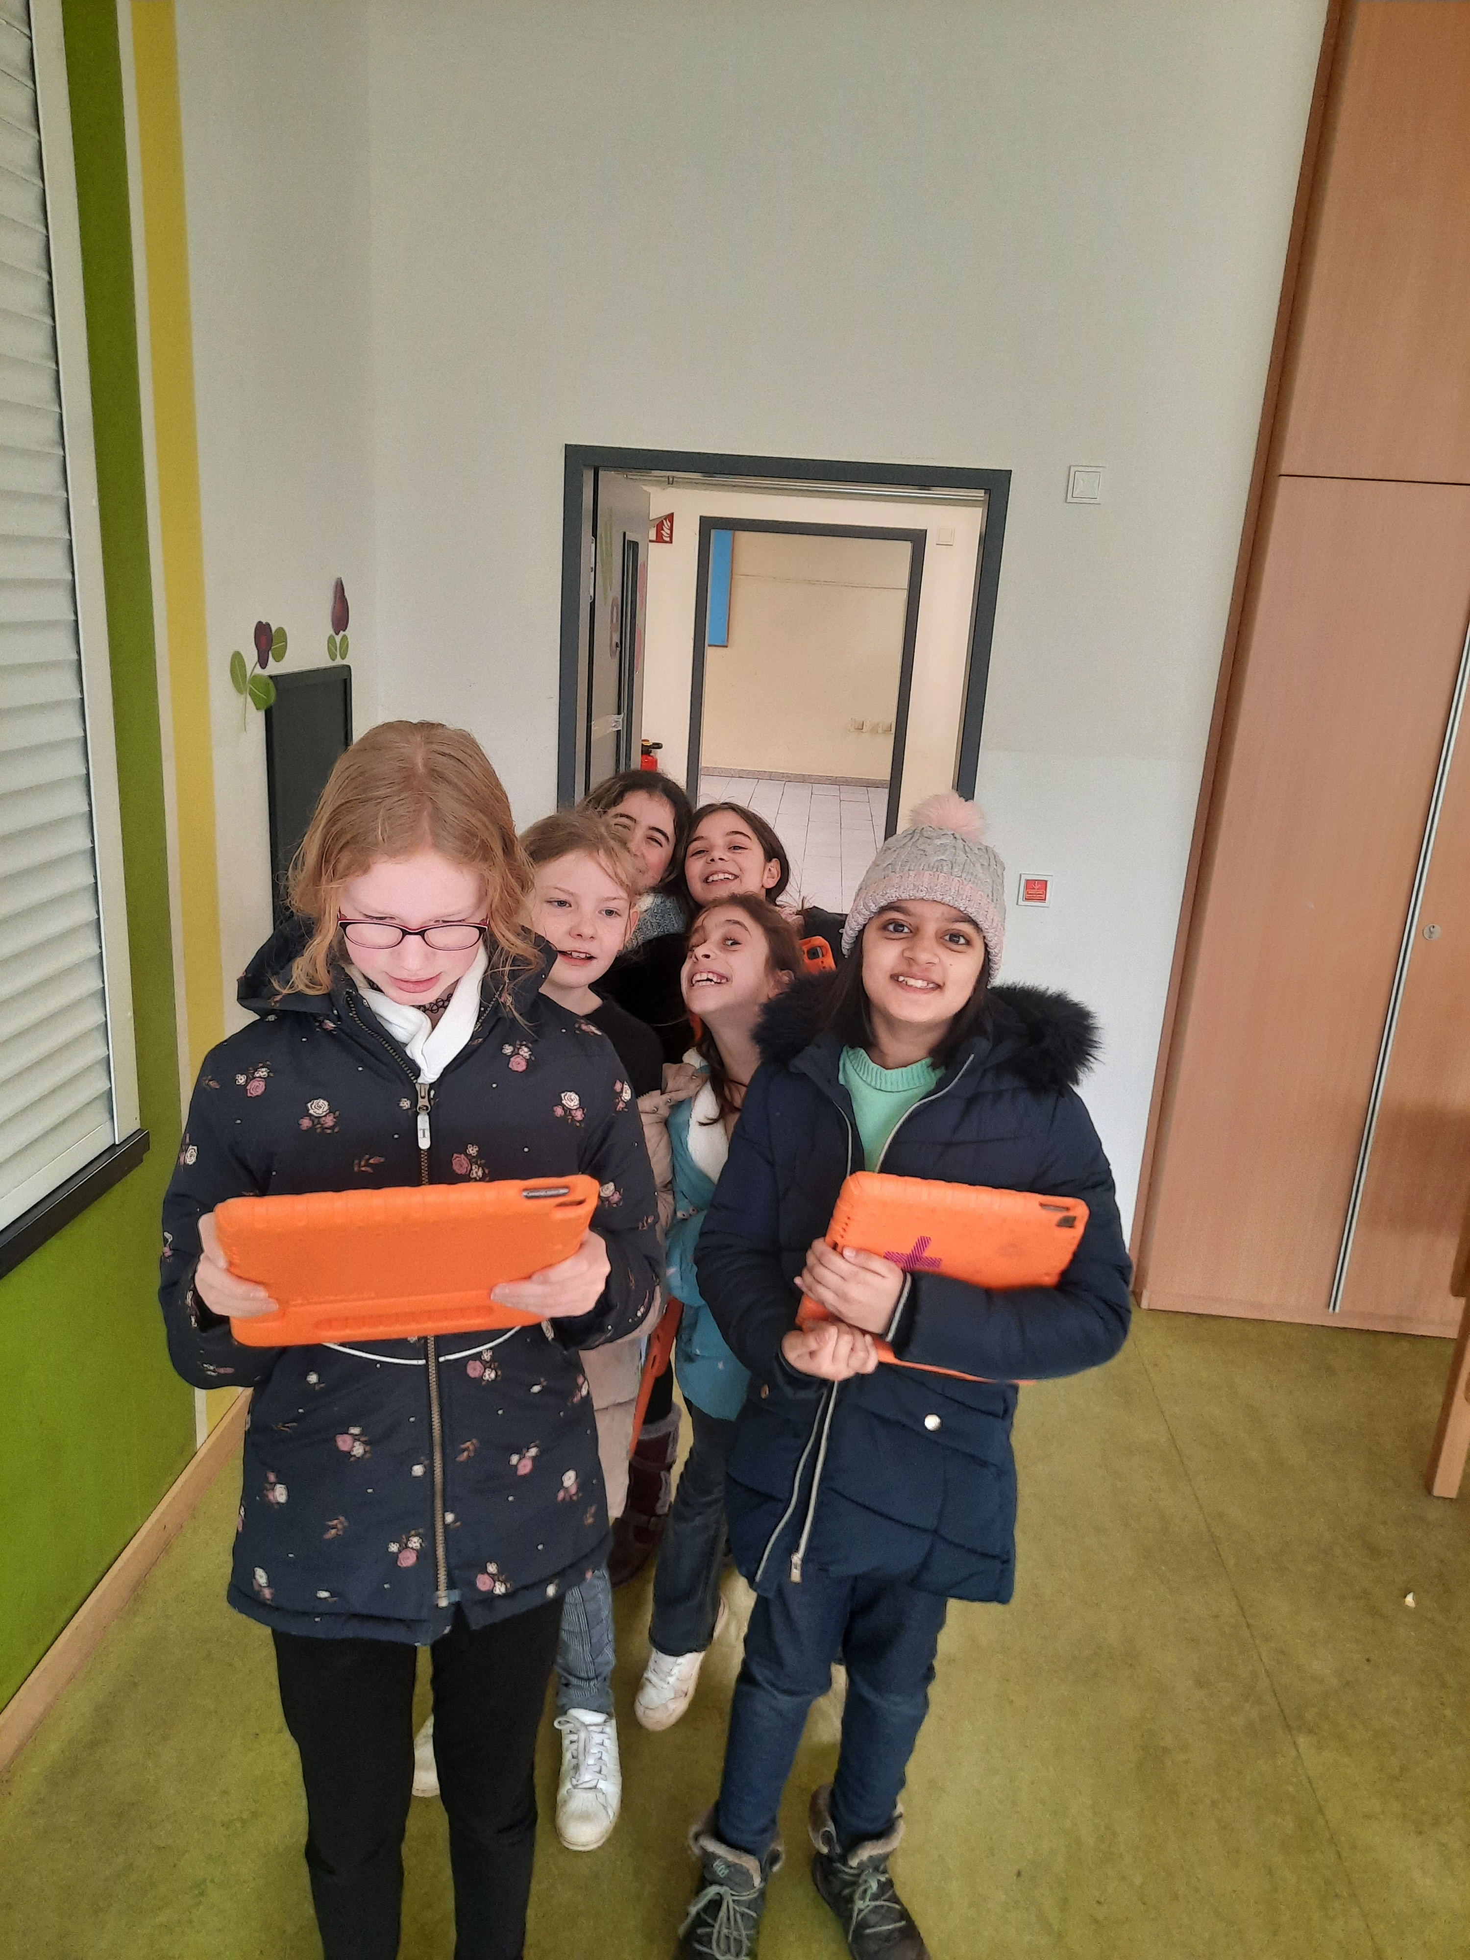
Schau genau…
und halte das zu Verändernde fest!

Slide 4
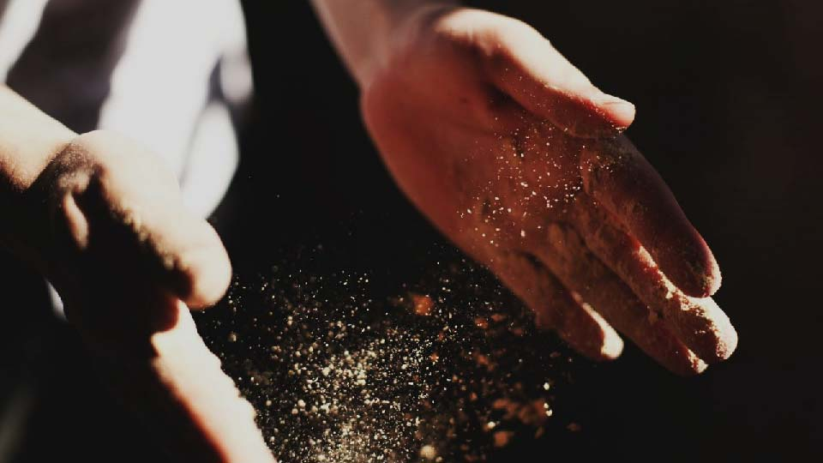
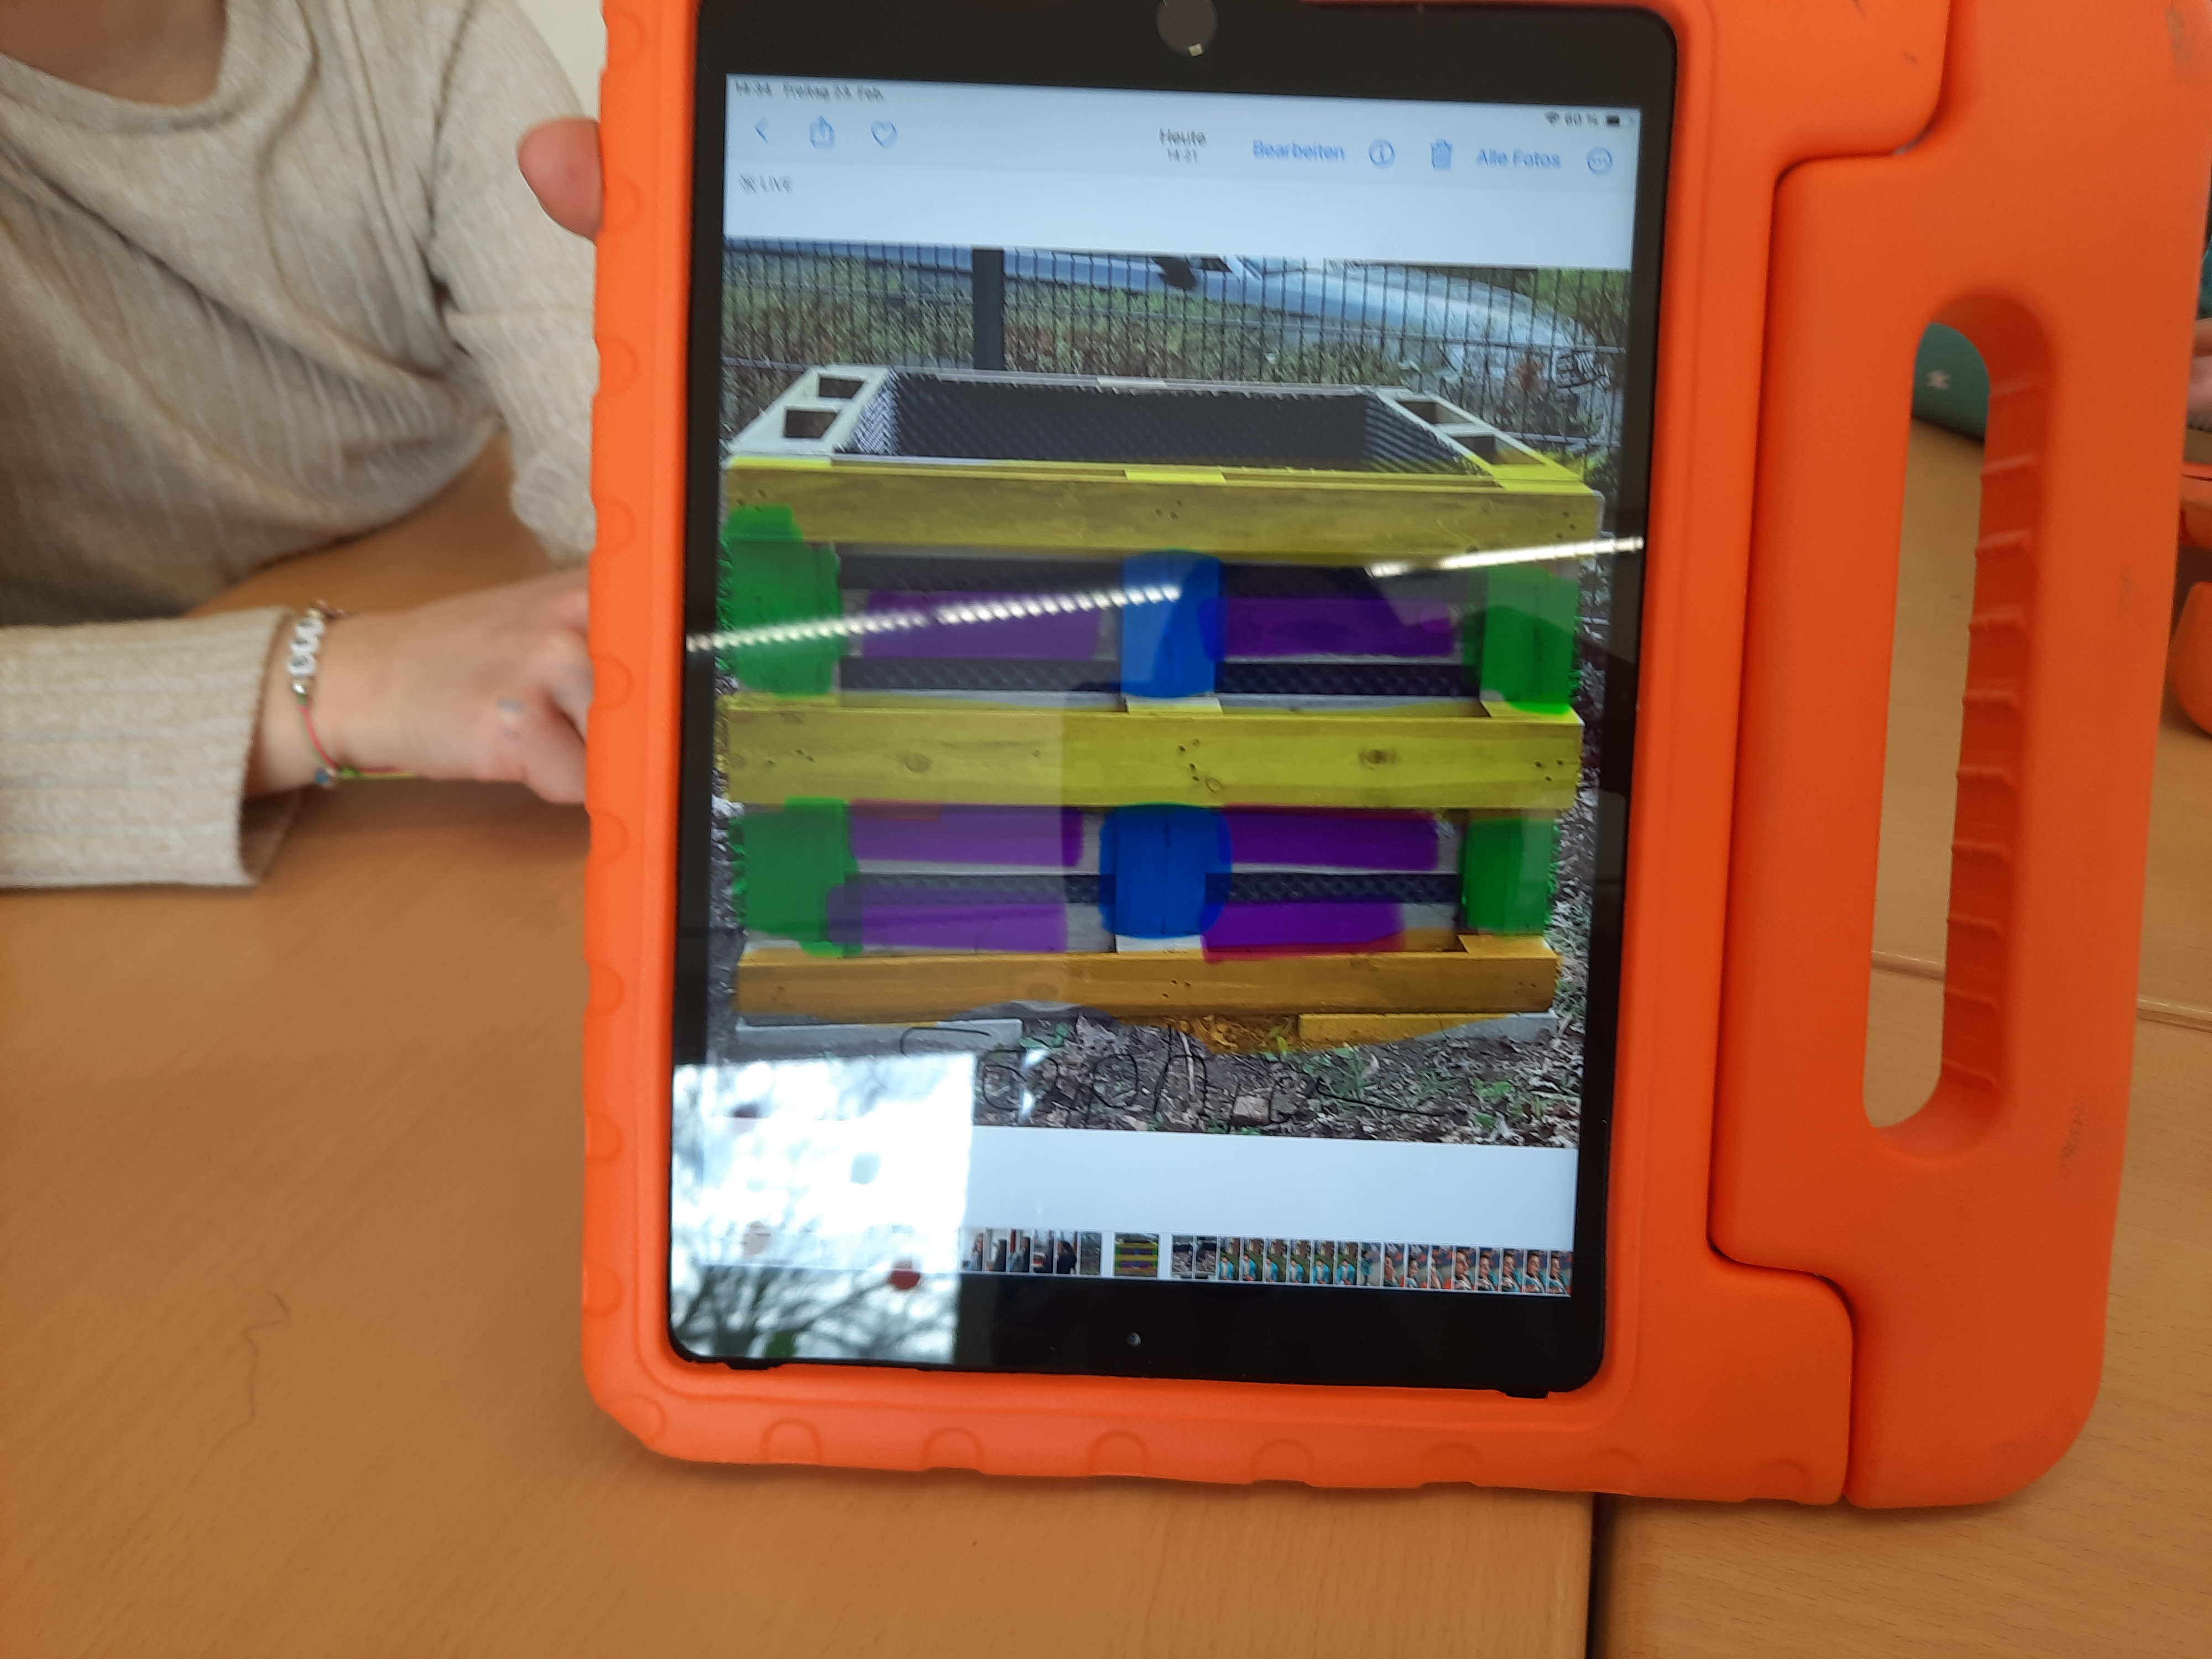
Deine Ideen führen zu einem wunderschönen Ergebnis!
Sei kreativ, nimm dir Zeit!

Slide 5
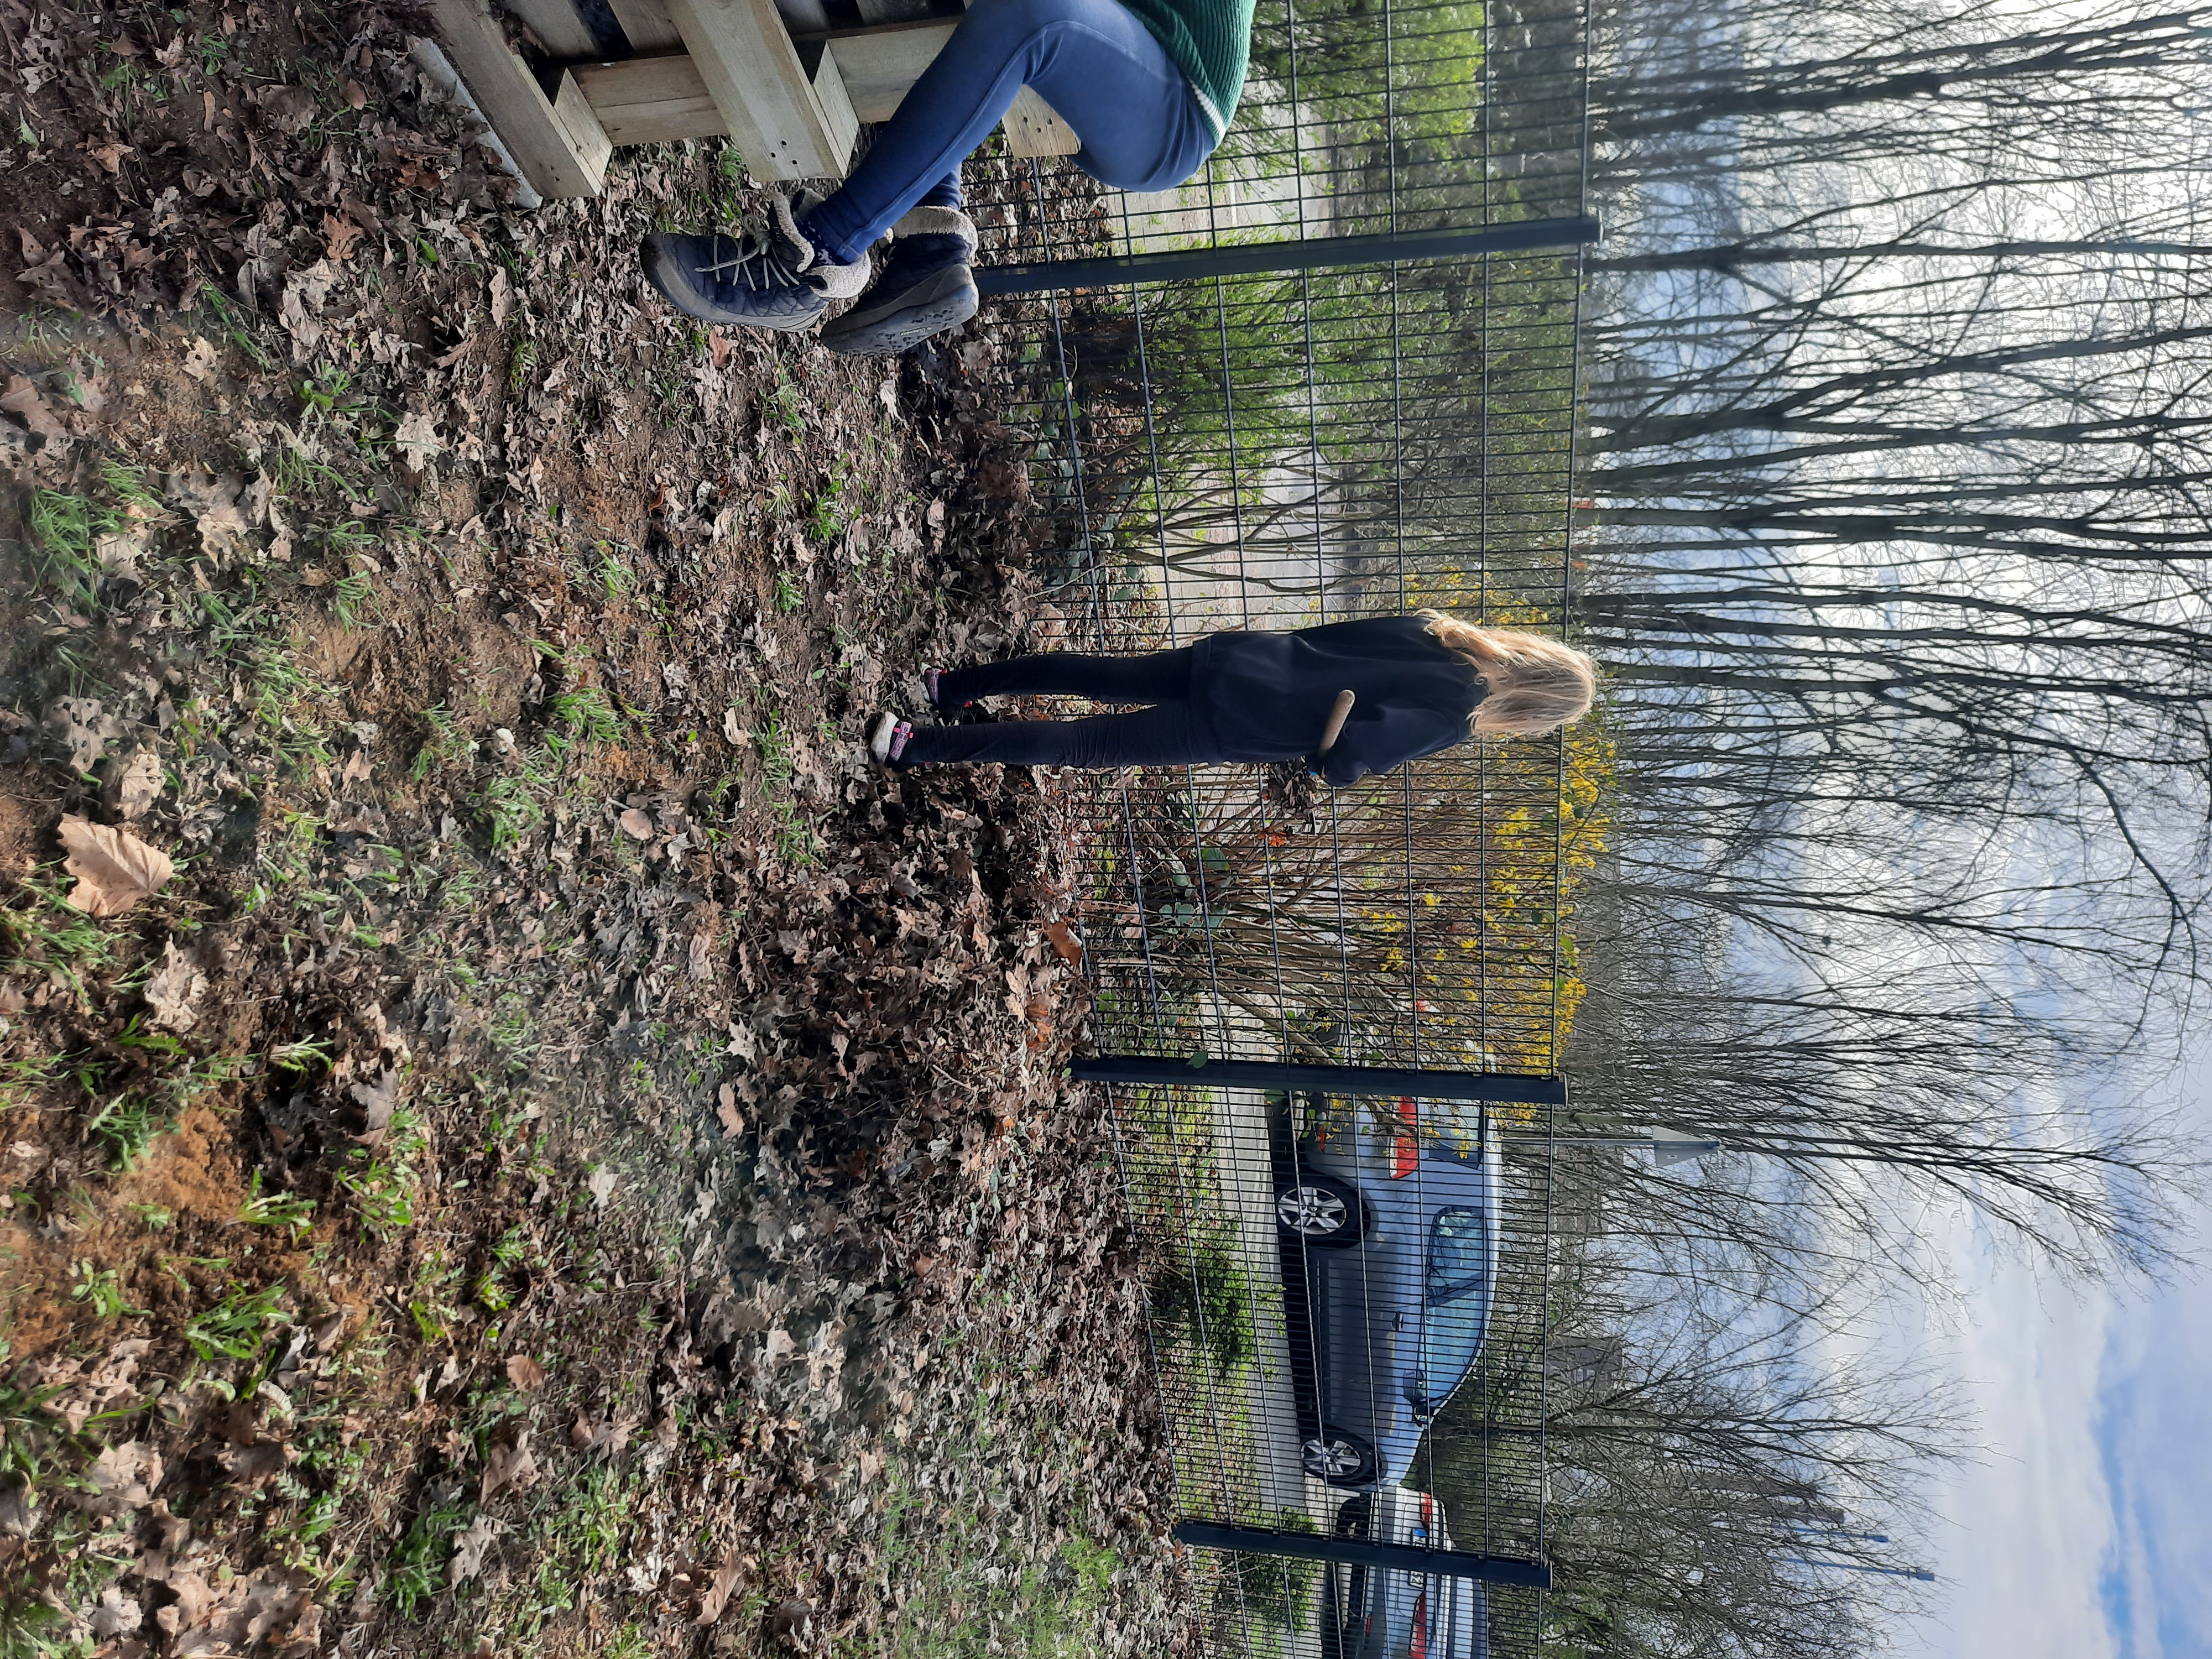
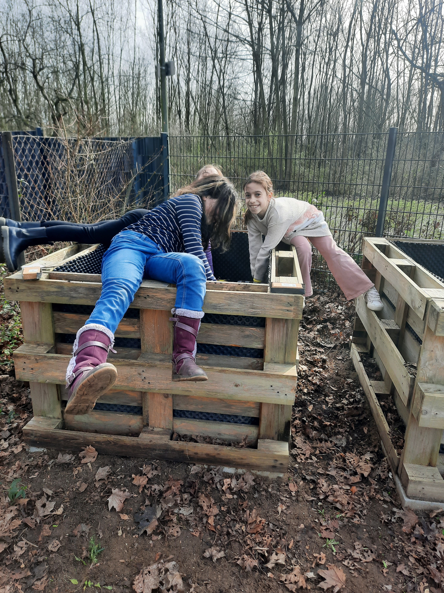
Auch wenn es mal anstrengend ist…
Verliere niemals die Freude!

Slide 6
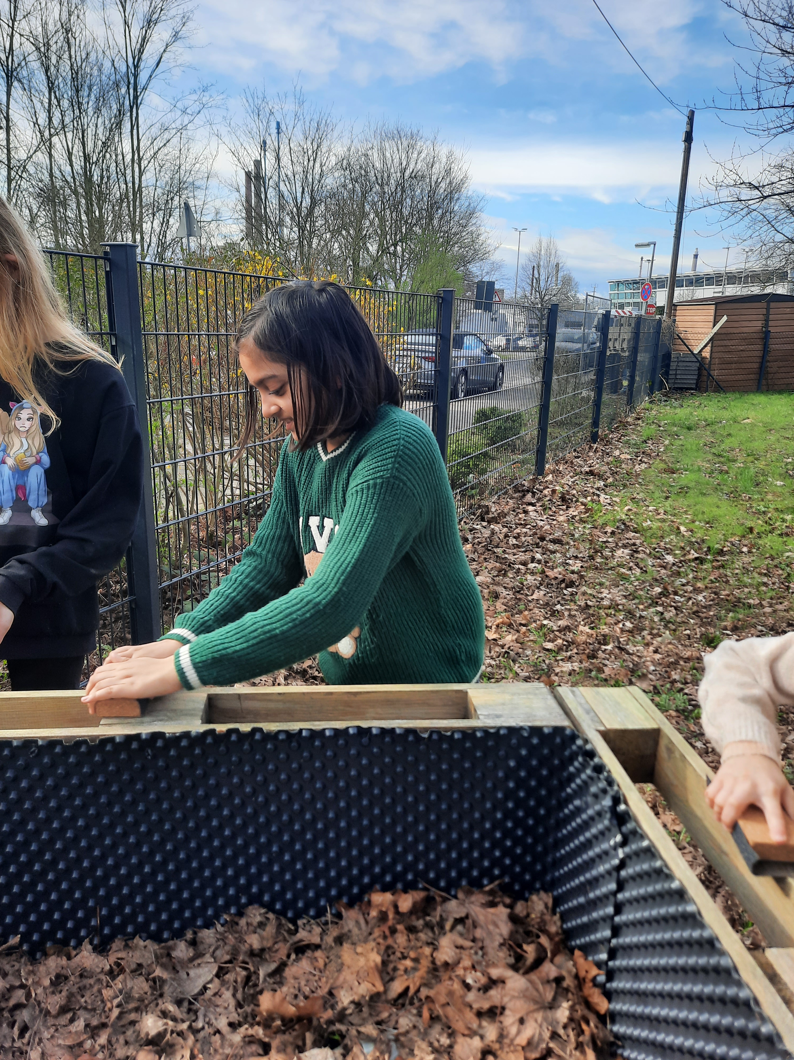
Sicherlich sind es nicht immer die schönste Arbeiten… verliere niemals dein Lächeln

Slide 7
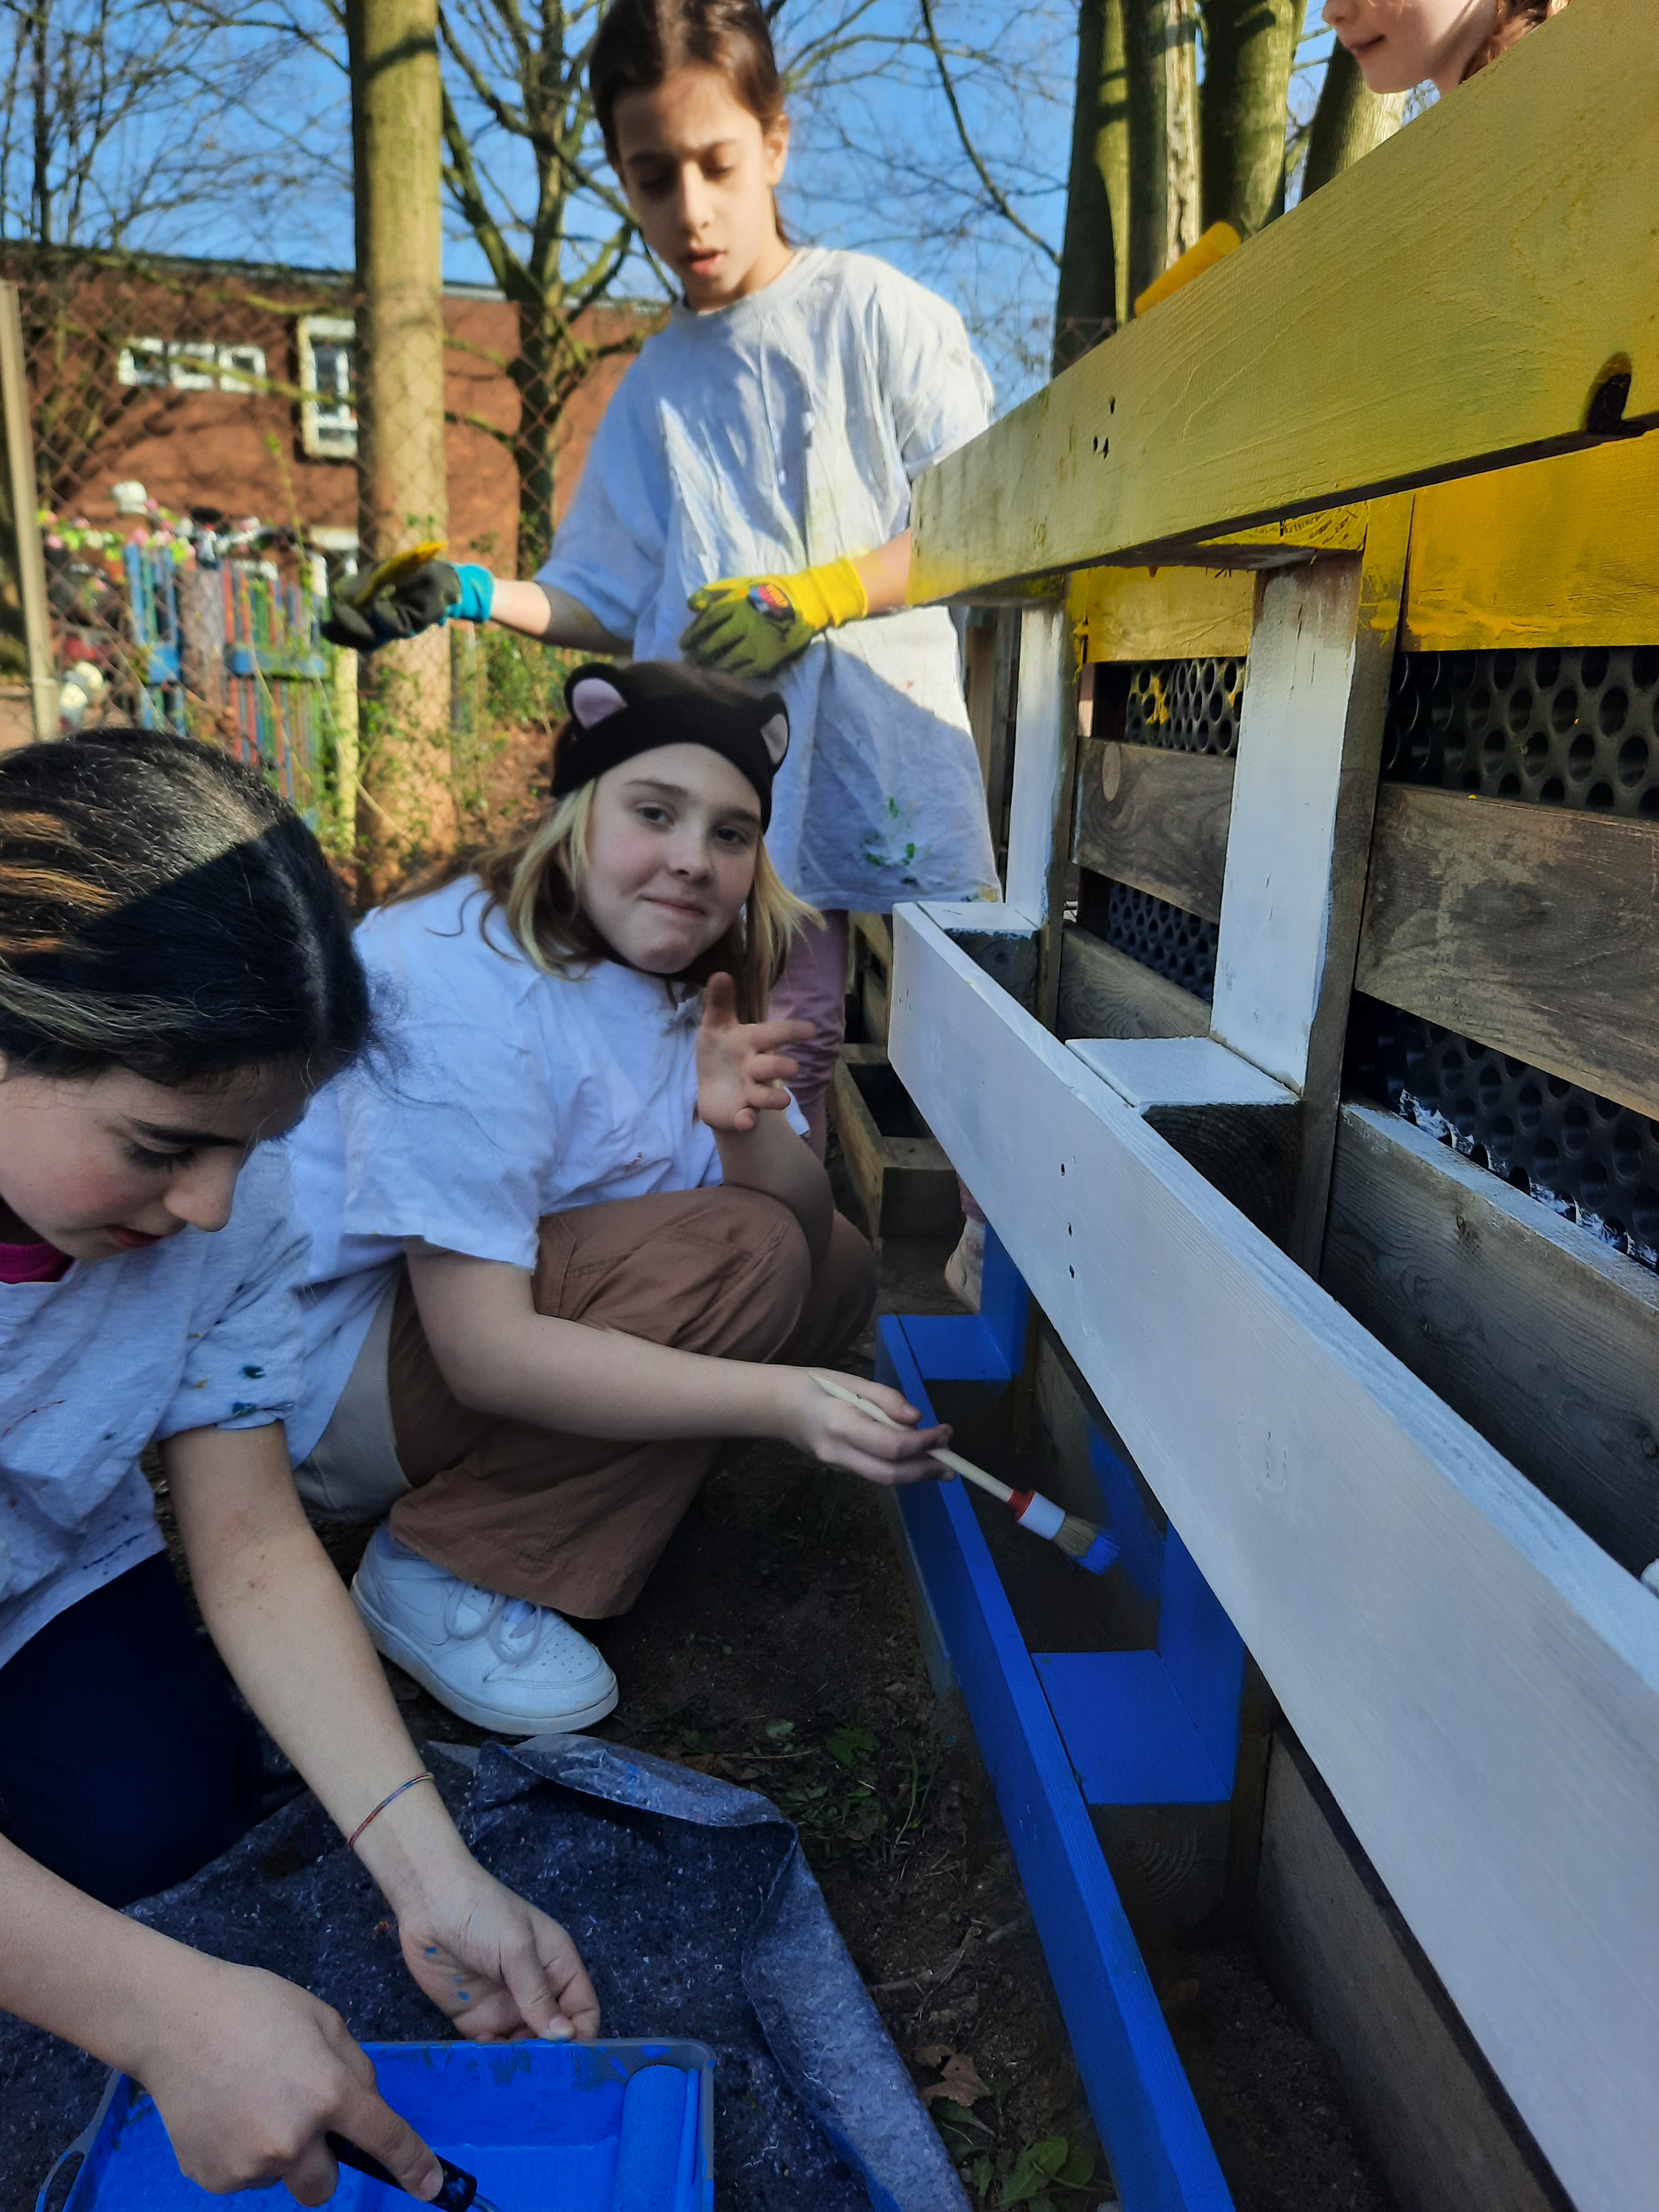
Du kannst viel verändern…. .
Sei mutig!!!

Slide 8
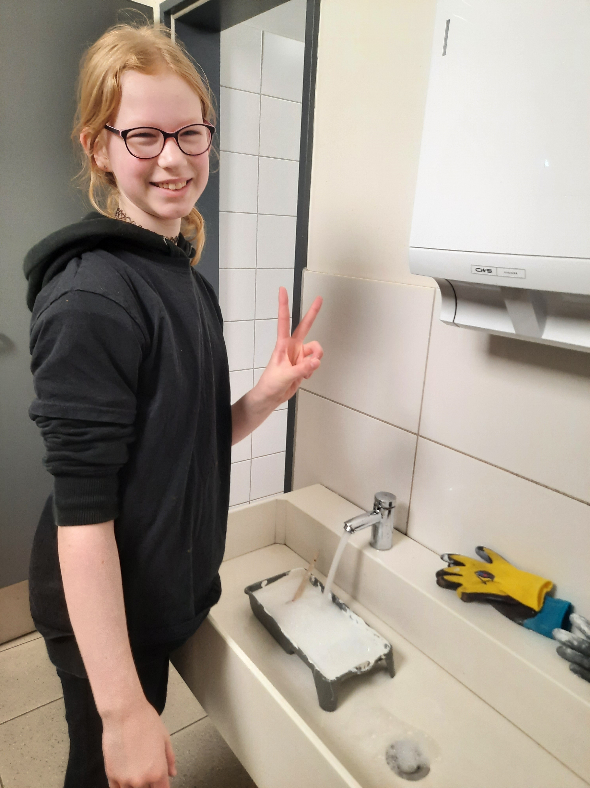
Erhalte das, was du erhalten kannst!
Bedenke wo es herkommt!

Slide 9
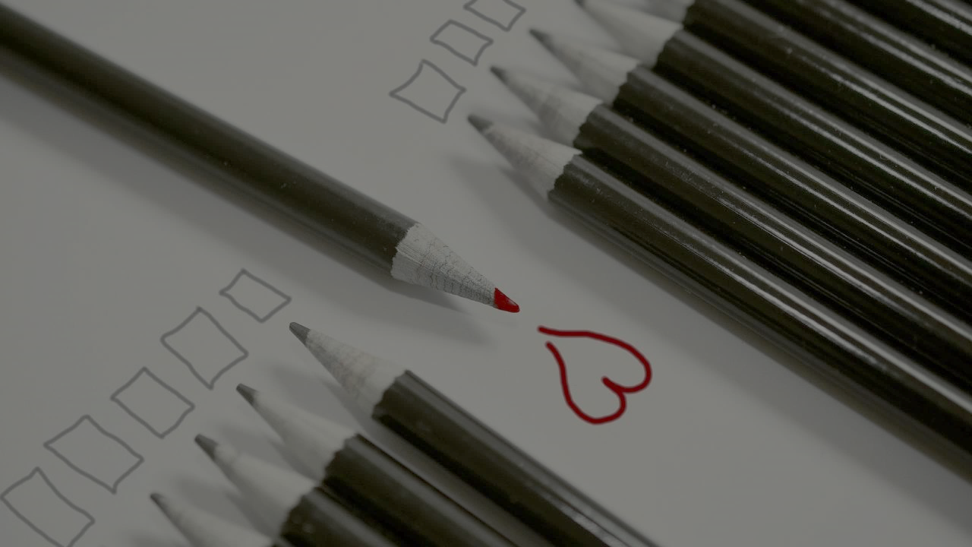
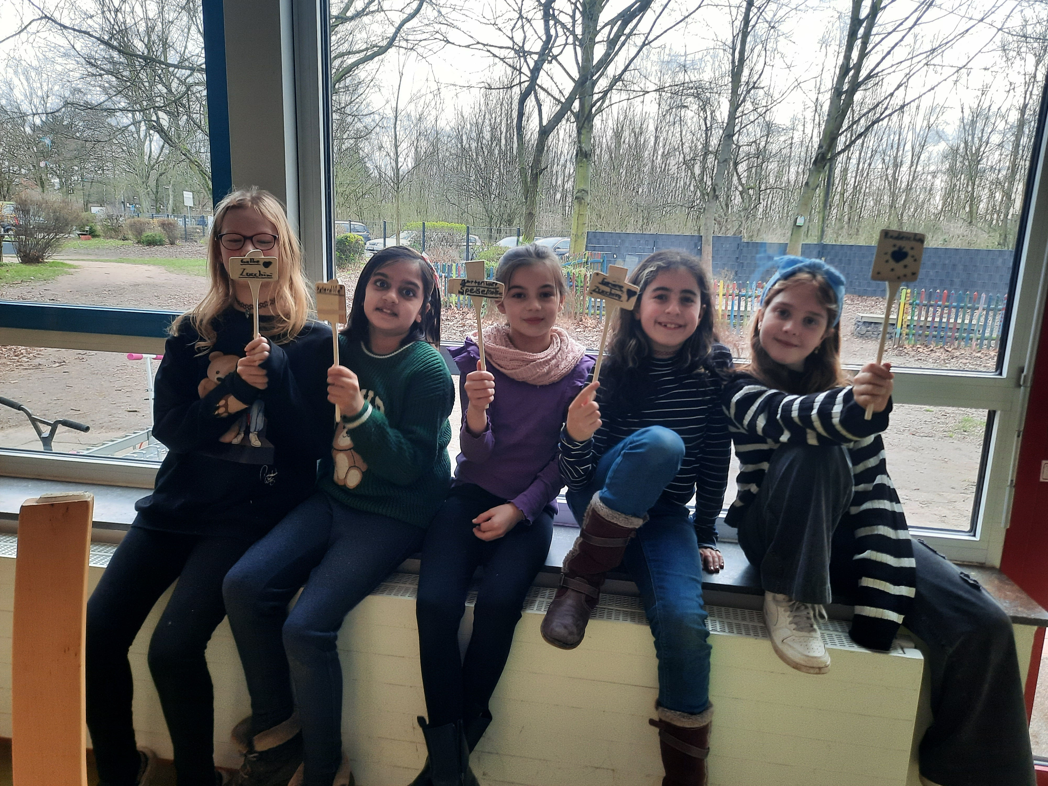
Auch die Kleinigkeiten sollen ihren Platz haben und sind wichtig

Slide 10
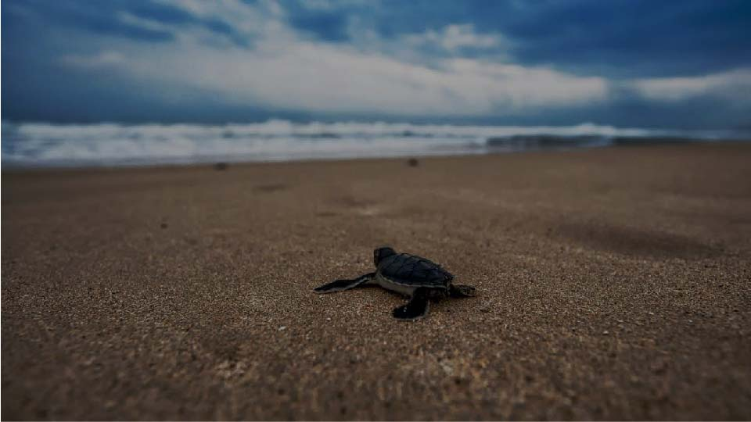
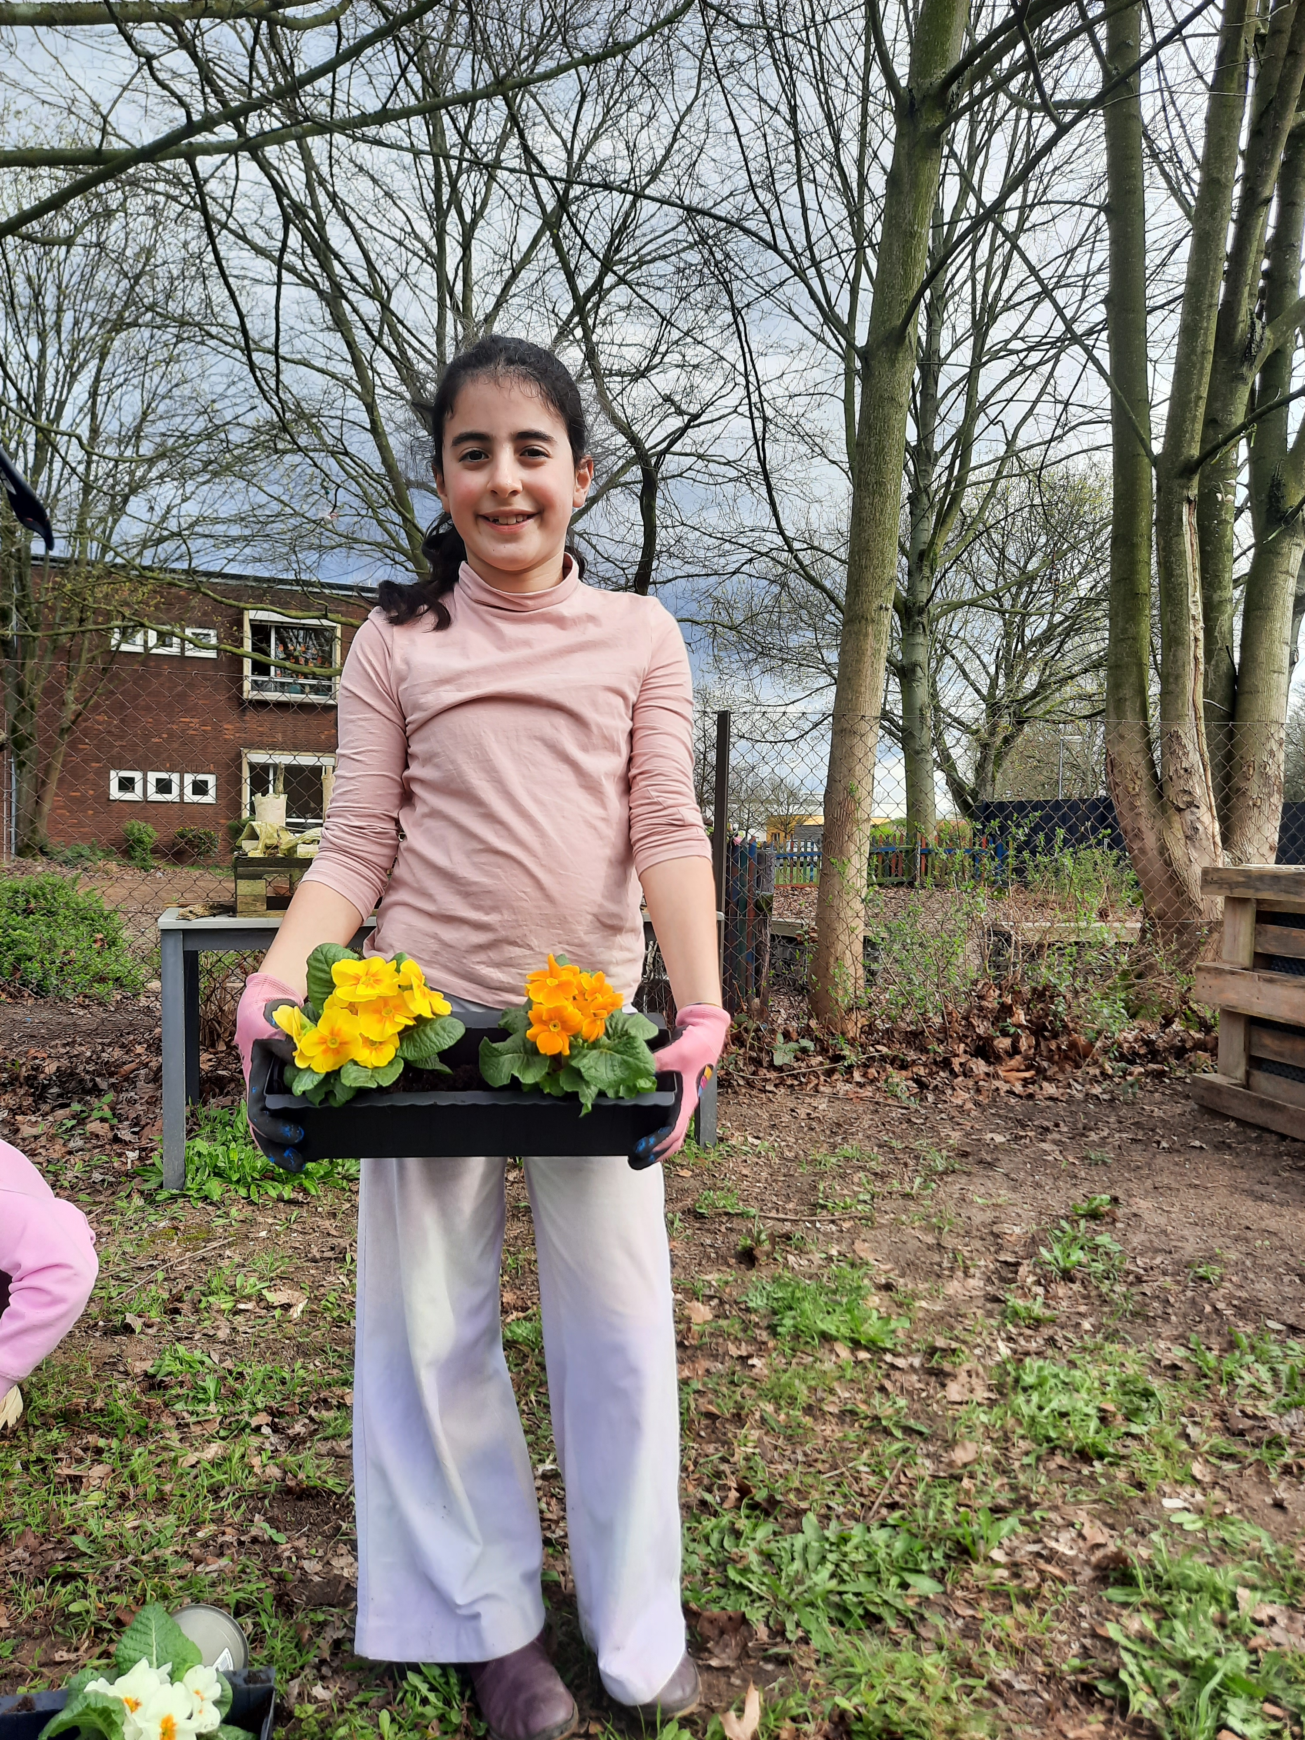
Gib der Natur den Raum, den sie zum Leben braucht! Sei umsichtig!
Handle mit Bedacht!

Slide 11
<FÜGEN SIE HIER IHR ZITAT EIN>
Die Liebe zum Detail, einfach schön.
Notes:
1 – Bild einfügen >> Format >> In den Hintergrund
2 – Zitat hinzufügen >> Autor hinzufügen >> Text an Bild anpassen

Slide 12
Vielen Dank an Angelina,Mira,Sophia,Elsa,Mirabella,Victoria und Ananya
Wir können nur eine kurze Distanz in die Zukunft blicken, aber dort können wir eine Menge sehen, was getan werden muss.

